Slide 1
















PENERAPAN METODE INVERSE TRANSFORM DALAM PEMBANGKIT DATA CURAH HUJAN DI KABUPATEN LAMPUNG SELATAN TAHUN 2024
KELOMPOK 11 - RA
Anggota Kelompok:
Dea Amanda - 123450006
Erma Daniar Safitri - 123450061
Ahmad Farhan Ghani - 123450121

Slide 2








ABSTRAK
Penelitian ini bertujuan untuk membangkitkan data curah hujan sintetis di Kabupaten Lampung Selatan tahun 2024 menggunakan metode Inverse Transform sebagai solusi atas keterbatasan data observasi yang sering tidak lengkap, memiliki rentang pendek, atau mengandung nilai hilang. Data curah hujan harian dari BMKG dianalisis melalui statistik deskriptif untuk mengidentifikasi karakteristik dasar seperti rata-rata, median, skewness, dan kurtosis. Distribusi Log-Normal dipilih sebagai model pembangkitan karena sesuai dengan sifat data curah hujan yang positif dan menceng ke kanan. Proses simulasi menghasilkan data acak yang kemudian dibandingkan dengan data asli menggunakan histogram, kurva density, CDF, serta uji kesesuaian Kolmogorov-Smirnov. Hasil penelitian menunjukkan bahwa data simulasi mampu merepresentasikan pola distribusi data asli, terutama dalam hal kemencengan positif dan keberadaan nilai ekstrem. Meski rata-rata dan median simulasi sedikit lebih rendah, struktur distribusinya tetap konsisten dengan data observasi, diperkuat oleh nilai p-value K-S sebesar 0.9891 yang menandakan kesesuaian model yang sangat baik. Secara keseluruhan, metode Inverse Transform terbukti efektif dalam menghasilkan data sintetis curah hujan dan dapat direkomendasikan sebagai pendekatan pendukung analisis hidrologi di wilayah dengan keterbatasan data.

Slide 3
LATAR BELAKANG & RUMUSAN MASALAH
LATAR BELAKANG
Curah hujan berperan penting dalam sektor pertanian, sumber daya air, dan mitigasi bencana. Di Lampung Selatan, variabilitas curah hujan cukup tinggi sehingga diperlukan pemahaman yang baik untuk perencanaan. Namun, data curah hujan sering tidak lengkap atau terbatas, sehingga menyulitkan analisis hidrologi. Untuk mengatasi hal ini, diperlukan metode pembangkitan data sintetis yang tetap mencerminkan karakteristik data asli. Metode Inverse Transform menjadi pilihan karena mampu menghasilkan data sesuai distribusi probabilitas yang sesuai dengan pola curah hujan. Penelitian ini menerapkan metode Inverse Transform untuk membangkitkan data curah hujan tahun 2024 di Kabupaten Lampung Selatan, dengan tujuan menghasilkan data sintetis yang mendekati data observasi dan dapat digunakan untuk analisis klimatologi maupun hidrologi.
RUMUSAN MASALAH
Bagaimana karakteristik statistik dasar (seperti rata-rata, median, varians, dan sebaran) dari data curah hujan harian di Kabupaten Lampung Selatan tahun 2024?
Bagaimana metode Inverse Transform dapat diterapkan untuk membangkitkan data curah hujan?
Seberapa baik kesesuaian antara data curah hujan asli hasil pembangkitan dengan data curah hujan simulasi berdasarkan uji kesesuaian dan analisis statistik deskriptif?
Apakah metode Inverse Transform dapat direkomendasikan sebagai pendekatan pembangkitan data curah hujan untuk analisis hidrologi di Lampung Selatan?

Slide 4
TUJUAN PENELITIAN & MANFAAT PENELITIAN
TUJUAN PENELITIAN
Menganalisis karakteristik statistik dasar dari data curah hujan harian di Kabupaten Lampung Selatan tahun 2024.
Menerapkan metode Inverse Transform untuk membangkitkan data curah hujan..
Membandingkan hasil pembangkitan data asli dengan data simulasi melalui statistik deskriptif, grafik, dan uji kesesuaian.
Mengevaluasi efektivitas metode Inverse Transform sebagai pendekatan pembangkitan data curah hujan yang representatif bagi wilayah Lampung Selatan.
MANFAAT PENELITIAN
Menjadi referensi dalam studi tentang penerapan metode Inverse Transform untuk pemodelan variabel hidrometeorologi.
Memberikan kontribusi pada penelitian statistika terapan, khususnya dalam pembangkitan data iklim menggunakan distribusi probabilitas.
Menjadi contoh penerapan metode probabilistik pada kasus nyata, sehingga dapat digunakan sebagai bahan pembelajaran bagi mahasiswa dan peneliti lain.

Slide 5
TINJAUAN PUSTAKA
Curah hujan memiliki karakteristik positif dan right-skewed sehingga lebih sesuai dimodelkan dengan distribusi Lognormal, Gamma, atau Gumbel. Untuk membangkitkan data sintetis, digunakan bilangan acak Uniform(0,1) dari PRNG yang kemudian diubah menjadi peubah acak sesuai distribusi menggunakan Inverse Transform Method, yaitu metode sederhana dan stabil yang efektif untuk distribusi seperti Lognormal dan Weibull.
Metode Inverse Transform mengubah bilangan Uniform(0,1) menjadi nilai acak melalui invers CDF, sehingga sederhana dan cocok untuk distribusi yang skewed. Lognormal digunakan karena ln(X) berdistribusi Normal dan sesuai untuk curah hujan yang positif dan right-skewed. Weibull juga digunakan karena fleksibel dan umum dalam analisis hidrologi.
pemilihan distribusi terbaik
Lognormal AIC = 378.3172 & BIC = 395.0950
Weibull AIC = 397.9504 & BIC=405.7281
Lognormal terpilih karena AIC & BIC paling rendah

Slide 6
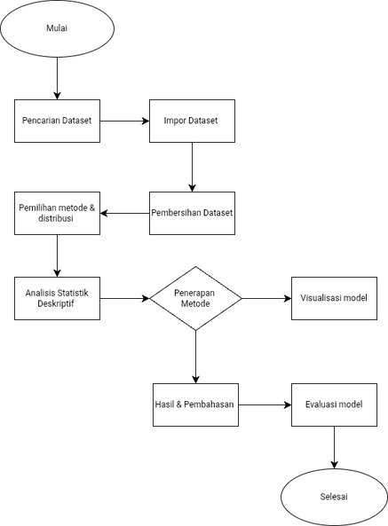
METODE PENELITIAN & DIAGRAM ALIR
METODE PENELITIAN
Penelitian ini memanfaatkan data sekunder, yaitu data yang sudah tersedia dan dipublikasikan oleh BMKG. Data yang digunakan berupa catatan curah hujan harian di wilayah Lampung Selatan selama tahun 2024, yang diperoleh dalam bentuk file .csv. Di dalamnya terdapat informasi mengenai tanggal pengamatan serta jumlah curah hujan harian (dalam milimeter) dari beberapa stasiun cuaca.
Teknik Pengumpulan Data:
Mengunduh Data
Mengimpor Data ke R
Pembersihan (Cleaning) Data
Variabel yang diamati:
No | Variabel | Jenis Variabel
1. | Kualitatif (Tanggal/Waktu) | Menunjukkan tanggal terjadinya pengamatan curah hujan
2. | Kuantitatif (Numerik) | Jumlah curah hujan harian dalam milimeter (mm)

Slide 7






HASIL & PEMBAHASAN
Data yang digunakan merupakan data curah hujan di kabupaten Lampung Selatan tahun 2024. Data ditampilkan dalam bentuk tabel ringkasan statistik, grafik, histogram dan kurva density. Untuk memperlihatkan sebaran curah hujan asli dan hasil simulasi dari metode pembangkitan bilangan acak, dilakukan pembangkitan data acak dengan menggunakan metode Inverse Transform. Untuk memodelkan data curah hujan, simulasi dilakukan dengan menggunakan distribusi Log-Normal yang cocok untuk data positif dan memiliki kemencengan mirip data asli. Berikut adalah Tabel ringkasan statistik untuk data asli dan simulasi:
Jenis Data | Mean | Median | Skewness | Kurtosis
Data asli | 12.60 | 6.5 | 2.62 | 11.92
Data simulasi | 7.87 | 5.32 | 3.59 | 18.97
Data asli menunjukkan rata-rata curah hujan 12.60 mm dan median 6.5 mm, menandakan sebaran condong ke kanan karena banyak nilai rendah dan sedikit hujan ekstrem. Hal ini diperkuat oleh skewness 2.62 dan kurtosis 11.92 yang menunjukkan kemencengan positif tinggi serta ekor distribusi yang berat.
Sementara itu, data simulasi memiliki mean dan median yang lebih kecil dari data asli, sehingga model cenderung menghasilkan curah hujan lebih rendah. Nilai skewness dan kurtosis yang jauh lebih tinggi menunjukkan sebaran yang lebih menceng dan lebih tajam dibandingkan data observasi.

Slide 8
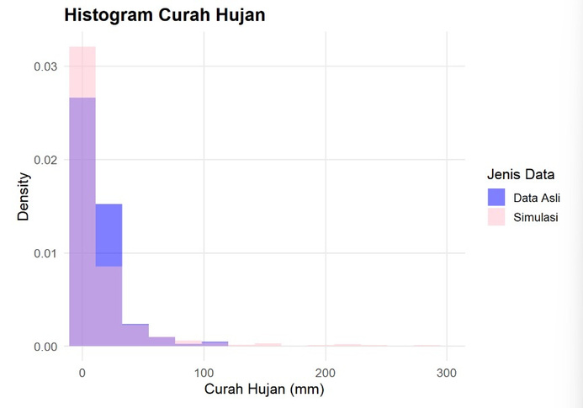
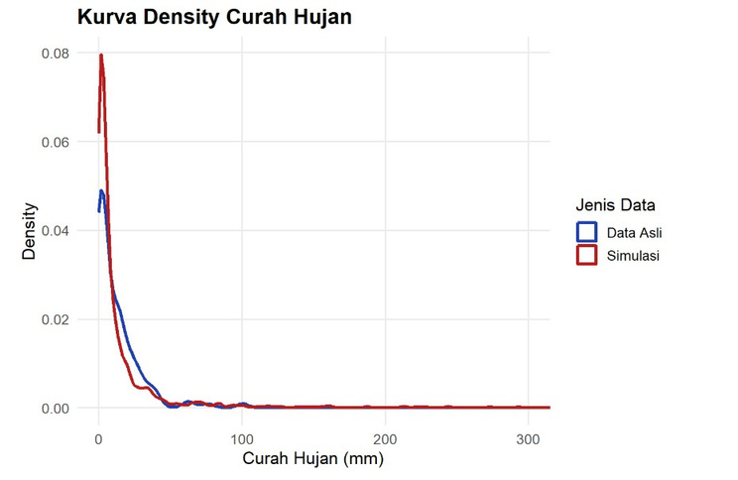
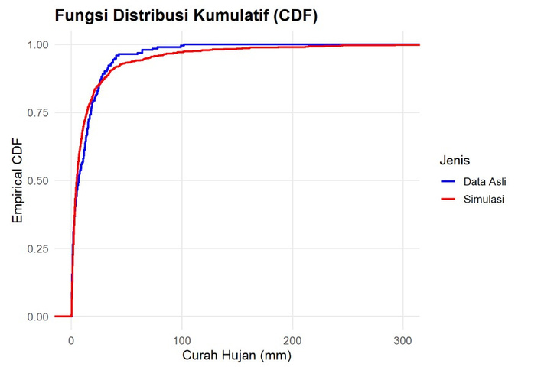
HASIL & PEMBAHASAN
Histogram menunjukkan bahwa data asli dan simulasi sama-sama didominasi nilai curah hujan rendah, tetapi data simulasi lebih terkonsentrasi dan kurang bervariasi dibanding data asli yang memiliki beberapa nilai ekstrem. Kurva density keduanya berpuncak di nilai rendah; data asli memiliki ekor panjang, sedangkan simulasi memiliki puncak lebih tajam dan ekor lebih berat. CDF simulasi naik lebih cepat pada nilai rendah, menandakan sebagian besar datanya berada pada rentang rendah. Secara keseluruhan, simulasi berhasil meniru pola distribusi data asli, diperkuat p-value KS 0.9891 yang menunjukkan kesesuaian model.

Slide 9
KESIMPULAN & SARAN
Kesimpulan:
Berdasarkan hasil dan pembahasan yang telah dilakukan, dapat disimpulkan bahwa metode simulasi pembangkitan bilangan acak dengan menggunakan metode Inverse Transform dan distribusi log-normal mampu mereplikasi pola distribusi data curah hujan asli secara efektif. Simulasi ini menangkap karakteristik utama data asli, seperti kemencengan positif yang menunjukkan banyaknya kejadian hujan ringan dan beberapa kejadian hujan ekstrem, serta kurtosis tinggi yang mencerminkan ekor distribusi yang berat. Hal ini juga didukung oleh hasil uji Kolmogorov-Smirnov dengan p-value tinggi yang menunjukkan kesesuaian model secara statistik.
Saran:
Diperlukan Penelitian lebih lanjut perlu memperluas pemodelan dengan berbagai distribusi probabilitas yang lebih general agar hasilnya dapat lebih aplikatif dan representatif dalam studi statistik terapan, khususnya dalam bidang hidrologi dan klimatologi.

